Slide 1
Traitement de non-réponse dans une étude à deux niveaux
Herbert L. Smith¹, Karen B. Lasater², Olga F. Jarrín³, Matthew D. McHugh², Douglas M. Sloane² et Linda H. Aiken²
¹Population Studies Center, Université de Pennsylvanie, Philadelphie, É-U 19104-6298 hsmith@pop.upenn.edu
²Center for Health Outcomes and Policy Research, School of Nursing, Université de Pennsylvanie
³Division of Nursing Science, Rutgers School of Nursing

Slide 2
Contexte
Problèmes de représentativité — couverture, biais — dans le contexte d’un programme de recherche sur les conséquences intra-hôpital des différences inter-hôpitaux dans l’organisation du travail chez les infirmières
Longue durée et grande envergure: grandes enquêtes longitudinales en 2006 et 2016, en Californie, Pennsylvanie et Floride

Slide 3



Population d’hôpitaux

Slide 4
Population d’hôpitaux
Facteurs organisationnels
  environnement de travail, ex.
    autonomie
    rapport entre infirmières et médecins
    rôle du chef des soins infirmiers dans l’hôpital
  dotation en personnel infirmier

Slide 5
Population d’hôpitaux
Conséquences pour
  patients, ex.,
    santé
    taux de réadmission
    satisfaction avec le suivi médical dotation
  infirmières, ex.
    satisfaction au travail
    moral
    engagement

Slide 6
Population d’hôpitaux
Les facteurs institutionnels sont les caractéristiques intégrantes et émergentes de chaque hôpital

Slide 7
Population d’hôpitaux
Mais les conséquences pèsent en fonction de la taille de l’hôpital

Slide 8
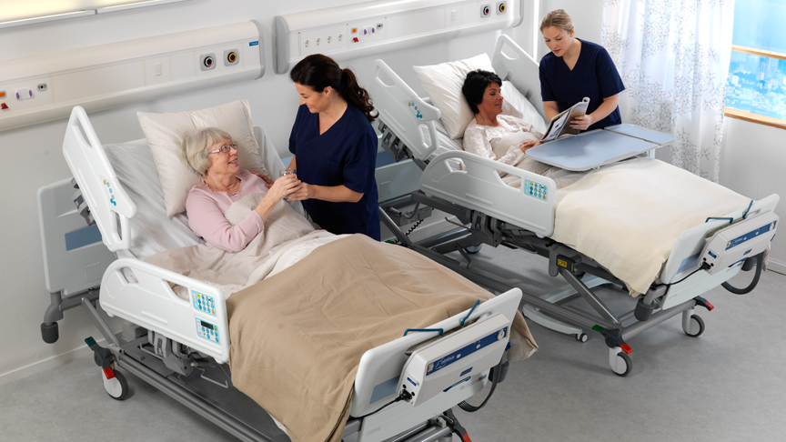



Population d’hôpitaux
Mais les conséquences pèsent en fonction de la taille de l’hôpital

Slide 9



Population d’hôpitaux
Mais les conséquences pèsent en fonction de la taille de l’hôpital
Du coup, il faut une affectation proportionnelle à la taille

Slide 10
Sondage à deux degrés

Slide 11
Sondage à deux degrés ?

Slide 12
Sondage à deux degrés
unités du premier degré

Slide 13




Sondage à deux degrés
unités du premier degré
unités du deuxième degré

Slide 14
Sondage à deux degrés
unités du premier degré
Il faut une base d’échantillonnage pour chaque hôpital sélectionné !
unités du deuxième degré

Slide 15
Des problèmes de mesure et des soucis de non-réponse qui s’entremêlent
Qui va nous informer sur les caractéristiques organisationnelles des hôpitaux ?
  informateurs clés
  systèmes d’information administratifs
  les infirmier(e)s eux-mêmes
Validité et fiabilité
Risque de non-réponse au niveau de l’hôpital
  Besoin/besogne d’approbation déontologique
  Ne prendre qu’un responsable pour dire « non »
  Et si la tendance à refuser s’accorde avec les facteurs organisationnels ?
  Il se peut que le risque n’a rien à voir avec la taille de l’hôpital, tandis que les problèmes de représentativité sont lourds au cas où les grands ne participent pas

Slide 16
Echantillon simple et grand des infirmier(e)s pour constituer la population des hôpitaux
Il existe des listes des infirmières actuelles
  2006 et 2016 : De grandes enquêtes par la poste (n>100.000)
  On a demandé le lieu de travail

Slide 17


Echantillon simple et grand des infirmier(e)s pour constituer la population des hôpitaux

Slide 18
Echantillon simple et grand des infirmier(e)s pour constituer la population des hôpitaux

Slide 19
Echantillon simple et grand des infirmier(e)s pour constituer la population des hôpitaux

Slide 20
Echantillon simple et grand des infirmier(e)s pour constituer la population des hôpitaux

Slide 21

Echantillon simple et grand des infirmier(e)s pour constituer la population des hôpitaux

Slide 22
Echantillon simple et grand des infirmier(e)s pour constituer la population des hôpitaux

Slide 23


Echantillon simple et grand des infirmier(e)s pour constituer la population des hôpitaux

Slide 25
Ça suffit ? (Puissance)

Slide 26
Ça suffit ? (Puissance)
C’est compliqué

Slide 27
Ça suffit ? (Puissance)
C’est compliqué
Il y a des divergences importantes parmi les évaluations des hôpitaux accordées par les infirmières en tant qu’informateurs (erreur, différences d’opinion)
Cadre d’analyse multi-niveau nous aide

Slide 28
Ça suffit ? (Puissance)
C’est compliqué
Il y a des divergences importantes parmi les évaluations des hôpitaux accordées par les infirmières en tant qu’informateurs (erreur, différences d’opinion)
Cadre d’analyse multi-niveau nous aide

Slide 29
Ça suffit ? (Puissance)
C’est compliqué
Il y a des divergences importantes parmi les évaluations des hôpitaux accordées par les infirmières en tant qu’informateurs (erreur, différences d’opinion)
Cadre d’analyse multi-niveau nous aide
Composants individuels

Slide 30
Ça suffit ? (Puissance)
C’est compliqué
Il y a des divergences importantes parmi les évaluations des hôpitaux accordées par les infirmières en tant qu’informateurs (erreur, différences d’opinion)
Cadre d’analyse multi-niveau nous aide
Composants organisationnels

Slide 31
Echantillon simple et grand des infirmier(e)s pour constituer la population des hôpitaux
Il existe des listes des infirmières actuelles
  2006 et 2016 : De grandes enquêtes par la poste (n>100.000)
  On a demandé le lieu de travail
Mais à quel prix ? (Non-réponse)
  Taux de réponse : ~33% (2006), 26% (2016)
  Sondages intensifs des non-répondants (>1.000 par an, 91% et 88% taux de réponse)

Slide 34
Résumé
Quand un programme de recherche se focalise sur des facettes des unités au niveau organisationnel
  Il faut les observer en fonction des conséquences aux niveaux inferieurs
  Il est primordial de minimiser les pertes dues à la non-réponse à ce niveau-ci
Un plan de sondage à deux degrés « classique » pour minimiser la non-réponse chez les unités du deuxième degré peut faire empirer la situation
Par contre, on peut élaborer une réponse empirique adéquate pour éviter des biais éventuels aux deux niveaux

